Slide 1
项目5
单片机定时器/计数器应用

Slide 2
任务：利用单片机内部定时器/计数器中断实现一个数码管
的秒记数，重点学习定时器/计数器的工作方式以及
其控制寄存器TMOD、TCON的功能，在程序实现
过程中掌握定时器/计数器中断的一般步骤。
5.1任务说明

Slide 3
5.2 单片机的定时/计数器结构
51单片机内部含有两个定时器/计数器，分别是T0和
T1，在增强型51系列单片机中，如STC89C51RC，内部出了
含有T0和T1外，还有T2定时器/计数器。定时器/计数器主
要由于精确的定时，也可用于对外部脉冲进行计数以及为
作为串行通信的波特发生器。定时/计数器不同的功能是
通过对相关特殊功能寄存器的设置和程序设计来实现的。

Slide 4
一、定时器/计数器组成
51单片机的两个定时器/计数器部件主要由T0，T1，
工作方式控制寄存器TMOD，定时器/计数器的控制寄存器
TCON组成。

Slide 5
（1）T0与T1
T0由两个8位寄存器TH0、TL0组成，其中TH0是T0的
高8位，TL0是T0的低8位。T1的结构与T0一样，只是组成
它的两个8位寄存器分别为TH1、TL1。T0与T1都是二进制
加1计数器，即每一个脉冲来到时都能使计数器的当前值加
1，可以实现最大16位二进制加计数。脉冲来源有两种，一
个是利用外部在单片机P3.4、P3.5端口输入脉冲信号，另一
个是单片机晶体振荡频率的12分频产生的。

Slide 6
（2）TMOD
TMOD为定时器/计数器的工作方式控制寄存器，共8
位，分为高4位和低4位两组，其中高4位控制T1，低4位
控制T0，分别用于设定T1和T0的工作方式。TMOD不支
持位操作，其格式为
位 序 | D₇ | D₆ | D₅ | D₄ | D₃ | D₂ | D₁ | D₀
位符号 | GATE |  | M1 | M0 | GATE |  | M1 | M0
 | 控制T1 |  |  |  | 控制T0

Slide 7



GATE，门控位，控制定时器启动操作方式，即定时
器的启动是否受外部脉冲控制。当GATE＝1时，计数器的
启停受TRx（x为0或1，下同）和外部引脚外部中断的双
重控制，只有两者都是1时，定时器才能开始工作。控制
T0运行，控制T1运行。当GATE＝0时，计数器的启停只
受TRx控制，不受外部中断输入信号的控制C/ ，定时器/
计数器的工作模式选择位。C/ ＝1时，为计数器模式；
C/ ＝0时，为定时器模式。

Slide 8
M1、M0，定时器/计数器T0和T1的工作方式控制位，
M1、M0控制定时器/计数器的工作方式见表5-1所示。
表5-1 定时器/计数器工作方式控制
M1 M0 | 工作方式 | 功能
0 0 | 方式0 | 13位计数，由THx的8位和TLx的低5位组成
0 1 | 方式1 | 16位计数，由THi的8位和TLx的8位组成
1 0 | 方式2 | 利用TLx的8位计数，当TLx计数溢出时，自动重装Thi的数据，TLx在此基础上继续计数
1 1 | 方式3 | 两个8位计数器，仅适用T0，T1停止计数

Slide 9
（3）TCON
TCON是定时器/计数器控制寄存器，也是8位寄存器，
其中高四位用于定时器/计数器；低四位用于单片机的外
部中断，低四位会在外部中断相关内容中介绍。TCON支持
位操作，其格式为
TCON | D7 | D6 | D5 | D4 | D3 | D2 | D1 | D0
位名称 | TF1 | TR1 | TF0 | TR0 | IE1 | IT1 | IE0 | IT0

Slide 10
TR1，定时器T1的启停控制位。TR1由指令置位和复
位，以启动或停止定时器/计数器开始定时或计数。除此以
外，定时器的启动与TMOD中的门控位GATE也有关系。
当门控位GATE＝0时，TR1＝1即启动计数；当GATE＝1
时，TR1＝1且外部中断引脚 ＝1时才能启动定时器开
始计数。TF1，定时器T1的溢出中断标志位。在T1计数溢
出时，由硬件自动将TF1置1，向CPU请求中断。CPU响

Slide 11
应时，由硬件自动将TF1清零。TF1的结果可用来程序查
询，但在查询方式中，由于T1不产生中断，TF1置1后需
要在程序中用指令将其清零。
TR0，T0的计数启停控制位，功能同TR1。当
GATE＝1时，T0受TR0和外部中断引脚的双重控制。
TF0，T0的溢出中断标志位，功能同TF1。

Slide 12
51单片机的定时器/计数器T0、T1具有4种工作方式，分别由多功能寄存器TMOD和TCON控制，下面分别介绍4种工作方式的工作原理。
5.3定时器的工作方式

Slide 13
一、方式0
当M1，M0为00时，定时器工作T0、T1设置为方式0。
方式0为13位的定时/计数器，由TLx的低5位和Thx的高8
位构成。在计数的过程中，TLx的低五位溢出时向THx进
位，THx溢出时置位对应的中断标志位TFx，并向CPU申
请中断，T0、T1工作在方式0情况一样，下面以T0为例
说明工作方式0的具体控制。T0工作于方式0时的逻辑框图
如图4-1所示。

Slide 14
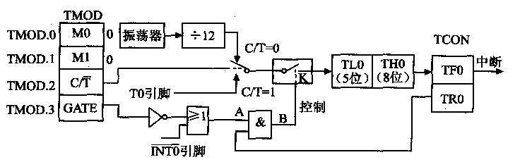
图5-1 定时器在方式0时的逻辑结构

Slide 15
当C/＝0时，电子开关接到上面，Tx的输入脉冲信号
由振晶体荡器的12分频而得到，即每一个机器周期使T0的
数值加1，这时T0用作定时器用。
当C/＝1时，电子开关接到下面，计数脉冲是来自T0
的外部脉冲输入端单片机P3.4的输入信号，P3.4脚上每出
现一个脉冲，都使T0的数值加1，这时T0用作计数器用。

Slide 16
当GATE＝0时，A点为“1”，B点电位就取决于TR0状
态。TR0为“1” 时，B点为高电平，电子开关闭合，计数脉
冲就能输入到T0，允许计数。TR0为“0”时，B点为低电
平，电子开关断开，禁止T0计数。即GATE＝0时，T0或
T1的启动与停止仅受TR0或TR1控制。

Slide 17
当GATE＝1时，A点受（P3.4）和TR0的双重控制。
只有＝1，且TR0为“1”时，B点才是高电平，使电子开关闭
合，允许T0计数。即GATE＝1时，必须满足INT0和TR0
同时为1的条件，T0才能开始定时或计数。

Slide 18
在方式0中，计数脉冲加到13位的低5位TL0上。当
TL0加1计数溢出时，向TH0进位，当13位计数器计满溢出
时，溢出中断标志TF0＝1，向CPU请求中断，表示定时
器计数已溢出，CPU进入中断服务程序入口时，由内部硬
件清零TF0。

Slide 19
二、方式1
当M1、M0为01时，定时器/计数器工作于方式1。方
式l与方式0差不多，不同的是方式l的计数器为16位，由高
8位THx和低8位TLx构成。定时器T0工作于方式1的逻辑框
图如图5-2所示。方式1的具体工作过程和工作控制方式与
方式0类似，这里不再重复说明。

Slide 20
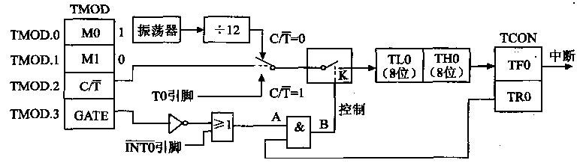
图5-2定时器在方式1时的逻辑结构

Slide 21
三、方式2
当M1、M0为10时，定时器/计数器工作在方式2。方
式2为8位定时器/计数器工作状态。TLx计满溢出后，会自
动预置或重新装入THx寄存的的数据。TLi为8位计数器，
THi为常数缓冲器。当TLi计满溢出时，使溢出标志TFi置1。
同时将THi中的8位数据常数自动重新装入TLi中，使TLi从
初值开始重新计数。定时器T0工作于方式2的逻辑框图如
图5-3所示。

Slide 22
这种工作方式可以省去用户软件重装常数的程序，简
化定时常数的计算方法，可以实现相对比较精确的定时控
制。方式2常用于定时控制。如希望得到1s的延时，若采
12MHz的振荡器，则计数脉冲周期即机器周期为1微秒，
如果设定TL0＝06H，TH0＝06H，C/T＝0，TLi计满刚好
200微秒，中断5000次就能实现。另外，方式2还可用作
串行口的波特率发生器。

Slide 23
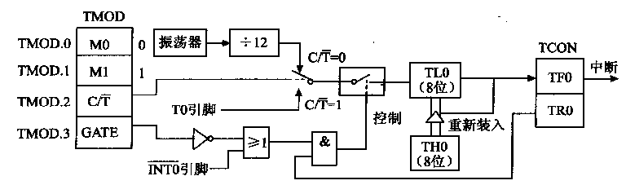
图5-3定时器在方式2时的逻辑结构

Slide 24
四、方式3
当M1、M0为11时，定时器工作于方式3。方式3只适
用于T0。当T0工作在方式3时，TH0和TL0分为两个独立
的8位定时器，可使51系列单片机具有3个定时器/计数器。
定时器T0工作于方式3时的逻辑图如图4-4所示。
此时，TL0可以作为定时器/计数器用。使用T0本身的
状态控制位C/T，GATE，TR0，和TF0，它的操作与方式0
和方式1类似。但TH0只能作8位定时器用，不能用作计数

Slide 25
器方式， TH0的控制占用T1的中断资源TR1和TF1和T1
的中断资源。在这种情况下，T1可以设置为方式0～2。
此时定时器T1只有两个控制条件，即C/T、M1M0，只要
设置好初值，T1就能自动启动和记数。
在T1的控制字M1、M0定义为11时，它就停止工作。
通常，当T1用作串行口波特率发生器或用于不需要中断控
制的场合，T0才定义为方式3，目的是让单片机内部多出
一个8位的计数器。

Slide 26
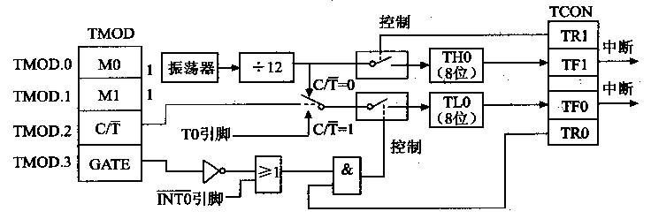
图5-4 定时器在方式2时的逻辑结构

Slide 27
4-4 利用T0实现数码管秒计数
一、程序设计
电路采用图4-5所示， 晶体振荡频率为12MHz。为了实
现单片机驱动一个数码管的秒计数，程序中把T0（timer0
作为定时器并工作在方式1 ，并利用了定时器T0中断。由
于T0工作方式1为16位计数器，T0计数最大值为65536，如
果计满5000个机器周期脉冲即5毫秒就让T0溢出并产生中
断，则T0初装值应为60536，十六进制为EC78H。

Slide 28
为了获得1秒时间，T0中断需要发生200次。程序包含主函
数，T0的初始化函数和T0中断服务函数，显示语句放在中
断服务函数内，程序如下：

Slide 29
/******************************************************************/
#include<reg51.h>
code unsigned char seven_seg[10] = {0xc0,0xf9,0xa4,0xb0,0x99,0x92,0x82,0xf8,0x80,0x90};
unsigned char cp,i; //声明全局变量
void timer0_isr(void) interrupt 1 // timer0中断服务函数
{
TR0 = 0; //停止计数
TL0 = 0x78; // TL0重新预置
TH0 = 0xec; // TH0重新预置
TR0 = 0; //开始计数
cp++; // timer0中断1次，变量cp加1
if(cp == 200) //中断200次，时间刚好为1秒
{
cp = 0;
i ++;
}

Slide 30
void timer0_initialize(void) // timer0中断初始化函数
{
EA = 0; //设置中断允许寄存器IE中的 EA位，关闭中断总开关
TMOD = 0x01; //设置计时器模式控制寄存器，Time0工作在定时方式1
TR0 = 0; //设置计时器控制寄存器TCON寄存器的TR0位为0，Timer0
//停止计数
TL0 = 0x78;
TH0 = 0xec; // Timer0的16位计数器初始值为0xee11，12MHz晶体振
//频率，单片机的机器周期为1微妙，Timer0每1微秒加1
//计数，加满溢出变产生中断，从计数到中断刚好为5毫秒
PT0 = 1; //设置中断优先次序寄存器IP中的PT0位，Timer0中断优先
ET0 = 1; //设置中断允许寄存器IE中ET0的位，开启中断小开关
EA = 1; //打开中断总开关
TR0 = 1; //开始计数
}

Slide 31
/*****************************************************************/
if(i == 10) i = 0;
P0 = seven_seg[i]; // P0输出显示数据
TR0=1;
}
void main (void)
{
timer0_initialize(); // timer0初始化，为中断做好准备
while (1); //等待中断
}
/****************************************************************/

Slide 32
二、程序说明
（1）中断服务函数名中，interruput为关键字，1为
timer0中断号。在reg51.h头文件中已经定义，表5-2为
单片机常用中断的中断号。在使用中断服务函数时，直接
在名后加interruput和中断号即可。

Slide 33
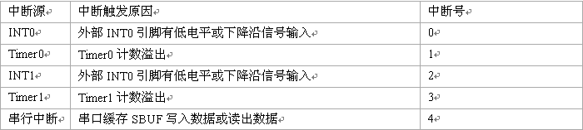
表5-2 reg51.h中单片机常用中断号定义

Slide 34
（2）如果单片机的振荡频率为，振荡周期为，则机器
周期为。如MHz，则微秒。利用定时器/计数器定时中断
时，在程序中首先设置工作模式，并计算它的初装值，计
算初装值不好计算，常利用计算机中的计算器工具辅助。
timer0工作在模式1可以最大65535微秒中断1次，如工作
模式2，最大256微秒中断1次。

Slide 35
/******************************************/
#defined TEMOR0_COUNT 0xec78
TL0 = TEMOR0_COUNT & 0x00ff; //取TEMOR0_COUNT的低字节并装入TL0
TH0 = TEMOR0_COUNT >> 8; // TEMOR0_COUNT左移8位，并将低字节装入
/*****************************************/
或
/*****************************************/
TL0 = （65536-5000）% 256; //取低8位
TH0 = （65536-5000）/ 256; //取高8位
/***************************************/

Slide 36
（3）当程序中只涉及一个中断时，可以不对中断的优
先级进设置，因此在本案例中语句PT0 = 1 可以省略。程
序中有多个中断但没有进行优先级设定的情况下，单片机
中断优先级默认按终端号递增而依次降低。
（4）数码管显示语句放在了timer0中断服务函数里
面，由于5毫秒中断1次，因此数码管显示的数据会每5毫
秒更新1次。1秒内更新200次，更新过程是把原来的数据
覆盖，但显示数据1秒内变化1次。

